Slide 1
第4章 串
4.1 串的基本概念
4.2 串的存储结构
4.3 串的模式匹配
《数据结构基础》第2章2.7节 p68－71

Slide 2
4.1 串的基本概念
串(或字符串),是由零个或多个字符组成的有穷序列。含零个字符的串称为空串,用Ф表示。
串中所含字符的个数称为该串的长度(或串长)。
通常将一个串表示成"a₁a₂…a_{n}"的形式。其中,最外边的双引号本身不是串的内容,它们是串的标志,以便将串与标识符(如变量名等)加以区别。每个a_{i}(1≤i≤n)代表一个字符。

Slide 3
当且仅当两个串的长度相等并且各个对应位置上的字符都相同时,这两个串才是相等的。
一个串中任意个连续字符组成的子序列(含空串,但不含串本身)称为该串的子串。例如,“a”、“ab”、“abc”和“abcd”等都是“abcde”的子串（真子串是指不包含自身的所有子串）。

Slide 4
思考题：
串和线性表有什么异同？

Slide 5
例4.1 问题: “abcde”有多少个真子串?
解: 空串数:1
含1个字符的子串数:5
含2个字符的子串数:4
含3个字符的子串数:3
含4个字符的子串数:2
共有1+2+3+4+5=15个子串。

Slide 6
串的基本运算如下:
（1）StrAssign(&s,chars):将一个字符串常量赋给串s,即生成一个其值等于chars的串s。
（2）StrCopy(&s,t):串复制:将串t赋给串s。
（3）StrEqual(s,t):判串相等:若两个串s与t相等则返回真；否则返回假。
（4）StrLength(s):求串长:返回串s中字符个数。

Slide 7
（5）Concat(s,t):串连接:返回由两个串s和t连接在一起形成的新串。
（6）SubStr(s,i,j):求子串:返回串s中从第i(1≤i≤StrLength(s))个字符开始的、由连续j个字符组成的子串。
（7）InsStr(s1,i,s2):将串s2插入到串s1的第i(1≤i≤StrLength(s)+1)个字符中,即将s2的第一个字符作为s1的第i个字符,并返回产生的新串。

Slide 8
（8）DelStr(s,i,j):从串s中删去从第i(1≤i≤StrLength(s))个字符开始的长度为j的子串,并返回产生的新串。
（9）RepStr(s,i,j,t):替换:在串s中,将第i(1≤i≤StrLength(s))个字符开始的j个字符构成的子串用串t替换,并返回产生的新串。
（10）DispStr(s):串输出:输出串s的所有元素值。

Slide 9
4.2 串的存储结构
4.2.1 串的顺序存储及其基本操作实现
串是一种特殊的线性表,在非紧缩格式中,它的每个结点仅由一个字符组成,因此存储串的方法也就是存储线性表的一般方法。存储串最常用的方式是采用顺序存储,即把串的字符顺序地存储在内存一片相邻的空间,这称为顺序串。

Slide 10
顺序存储采用一般顺序表的存储结构,其类型定义如下:
#define MaxSize 100
typedef struct
{ char data[MaxSize];
int length;
} SqString;
其中,data域用来存储字符串,length域用来存储字符串的当前长度,MaxSize常量表示允许所存储字符串的最大长度。在C语言中每个字符串以'\0'标志结束。

Slide 11
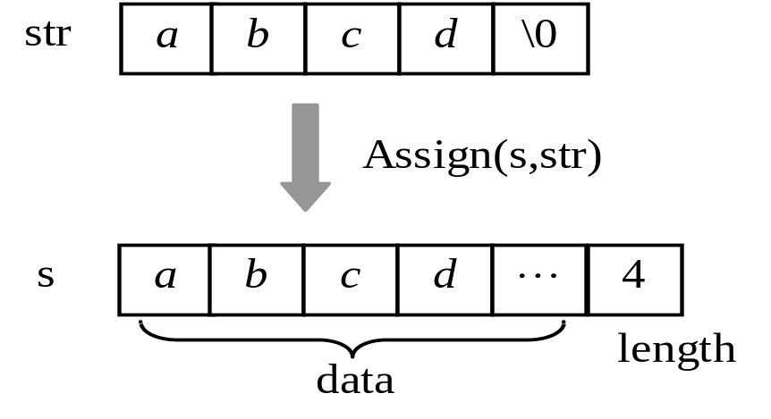
顺序串中实现串的基本运算如下:
（1）StrAssign(str,str)
将一个字符串常量赋给串str,即生成一个其值等于str的串s。

Slide 12
void StrAssign(SqString &s,char str[])
{ int i;
for (i=0;str[i]!='\0';i++)
s.data[i]=str[i];
s.length=i;
}

Slide 13
（2）StrCopy(&s,t)
串复制:将串t赋给串s。
void StrCopy(SqString &s,SqString t)
//s为引用型参数
{ int i;
for (i=0;i<t.length;i++)
s.data[i]=t.data[i];
s.length=t.length;
}

Slide 14
（3）StrEqual(s,t)
判断两个串是否相等:若两个串s与t相等返回真（1）；否则返回假（0）。
int StrEqual(SqString s,SqString t)
{ int same=1,i;
if (s.length!=t.length) same=0;
//长度不相等时返回0
else
for (i=0;i<s.length;i++)
if (s.data[i]!=t.data[i])
//有一个对应字符不同时返回0
{ same=0; break; }
return same;
}

Slide 15
（4）StrLength(s)
求串长:返回串s中字符个数。
int StrLength(SqString s)
{
return s.length;
}

Slide 16
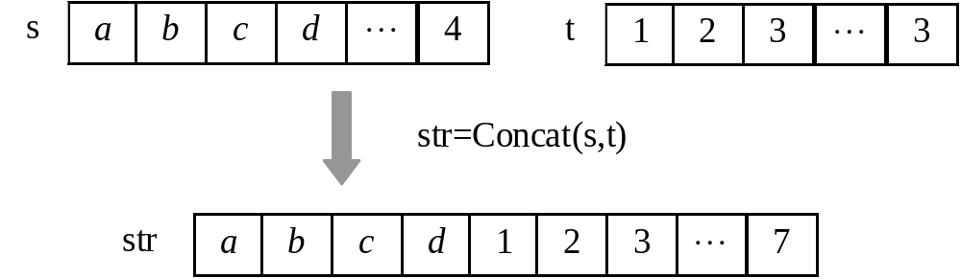
（5）Concat(s,t)
返回由两个串s和t连接在一起形成的新串。

Slide 17
返回由两个串s和t连接在一起形成的新串str。
SqString Concat(SqString s,SqString t)
{ SqString str; int i;
str.length=s.length+t.length;
for (i=0;i<s.length;i++)
str.data[i]=s.data[i];
for (i=0;i<t.length;i++)
str.data[s.length+i]=t.data[i];
return str;
}

Slide 18
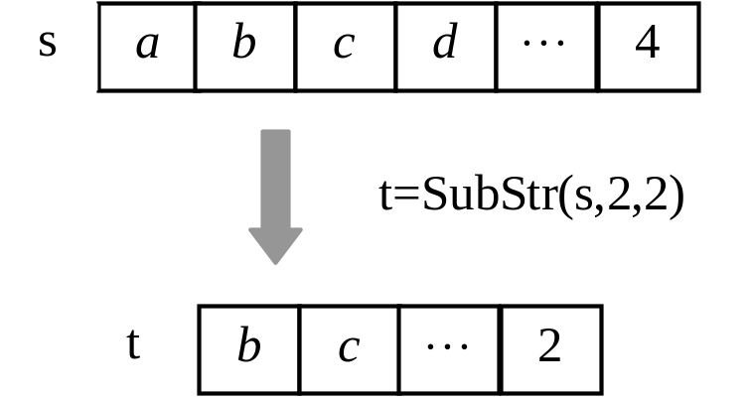
（6）SubStr(s,i,j)
返回串s中从第i（1≤i≤StrLength(s)）个字符开始的、由连续j个字符组成的子串。

Slide 19
返回串s中从第i个字符开始的、由连续j个字符组成的子串str。
SqString SubStr(SqString s,int i,int j)
{ SqString str;int k;str.length=0;
if (i<=0 || i>s.length || j<0 ||
i+j-1>s.length)
{ printf("参数不正确\n");
return str; //参数不正确时返回空串
}
for (k=i-1;k<i+j-1;k++)
str.data[k-i+1]=s.data[k];
str.length=j;
return str;
}

Slide 20
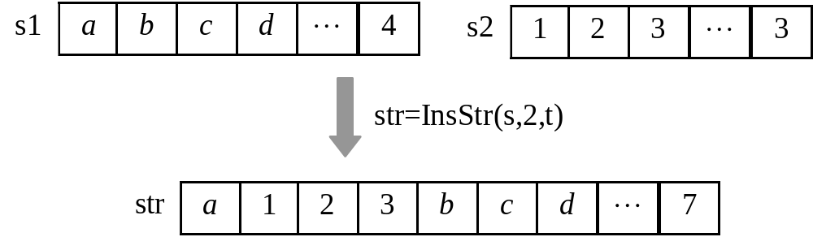
（7）InsStr(s1,i,s2)
将串s2插入到串s1的第i个字符中,即将s2的第一个字符作为s1的第i个字符,并返回产生的新串。

Slide 21
将串s2插入到串s1的第i个字符中,即将s2的第一个字符作为s1的第i个字符,并返回产生的新串。
SqString InsStr(SqString s1,int i,SqString s2)
{ int j; SqString str; str.length=0;
if (i<=0 || i>s1.length+1)
{ printf("参数不正确\n");
return s1;
}

Slide 22
for (j=0;j<i-1;j++)
str.data[j]=s1.data[j];
for (j=0;j<s2.length;j++)
str.data[i+j-1]=s2.data[j];
for (j=i-1;j<s1.length;j++)
str.data[s2.length+j]=s1.data[j];
str.length=s1.length+s2.length;
return str;
}

Slide 23
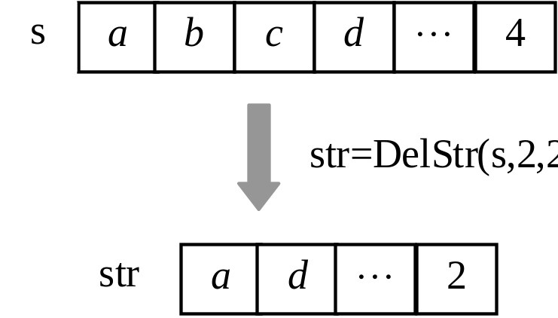
（8）DelStr(s,i,j)
从串s中删去第i(1≤i≤StrLength(s))个字符开始的长度为j的子串,并返回产生的新串。

Slide 24
从串s中删去第i(1≤i≤StrLength(s))个字符开始的长度为j的子串,并返回产生的新串。
SqString DelStr(SqString s,int i,int j)
{ int k;SqString str;
str.length=0;
if (i<=0 || i>s.length
|| i+j>s.length+1) //参数不正确时返回空串
{ printf("参数不正确\n");
return str;
}

Slide 25
for (k=0;k<i-1;k++)
str.data[k]=s.data[k];
for (k=i+j-1;k<s.length;k++)
str.data[k-j]=s.data[k];
str.length=s.length-j;
return str;
}

Slide 26
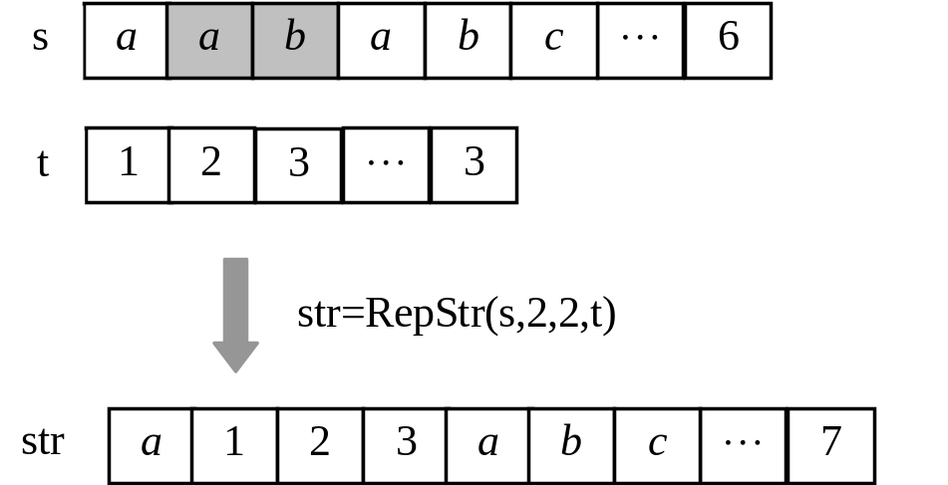
（9）RepStr(s,i,j,t)
在串s中,将第i（1≤i≤StrLength(s)）个字符开始的j个字符构成的子串用串t替换,并返回产生的新串。

Slide 27
在串s中,将第i个字符开始的j个字符构成的子串用串t替换,并返回产生的新串。
SqString RepStr(SqString s,int i,int j,SqString t)
{ int k;SqString str;
str.length=0;
if (i<=0 || i>s.length || i+j-1>s.length)
//参数不正确时返回空串
{ printf("参数不正确\n");
return str;
}

Slide 28
for (k=0;k<i-1;k++)
str.data[k]=s.data[k];
for (k=0;k<t.length;k++)
str.data[i+k-1]=t.data[k];
for (k=i+j-1;k<s.length;k++)
str.data[t.length+k-j]=s.data[k];
str.length=s.length-j+t.length;
return str;
}

Slide 29
（10）DispStr(s)
输出串s的所有元素值。
void DispStr(SqString s)
{ int i;
if (s.length>0)
{ for (i=0;i<s.length;i++)
printf("%c",s.data[i]);
printf("\n");
}
}

Slide 30
例4.2 设计顺序串上实现串比较运算Strcmp(s,t)的算法。
解:本例的算法思路如下:
(1)比较s和t两个串共同长度范围内的对应字符:
① 若s的字符>t的字符,返回1；
② 若s的字符<t的字符,返回-1；
③ 若s的字符=t的字符,按上述规则继续比较。
(2)当(1)中对应字符均相同时,比较s1和s2的长度:
① 两者相等时,返回0；
② s的长度＞t的长度,返回1；
③ s的长度＜t的长度,返回-1。

Slide 31
int Strcmp(SqString s,SqString t)
{ int i,comlen;
if (s.length<t.length) comlen=s.length;
else comlen=t.length; //求s和t的共同长度
for (i=0;i<comlen;i++) //逐个字符比较
if (s.data[i]<t.data[i]) return -1;
else if (s.data[i]>t.data[i]) return 1;
if (s.length==t.length) //s==t
return 0;
else if (s.length<t.length) //s<t
return -1;
else return 1; //s>t
}

Slide 32
4.2.2 串的链式存储及其基本操作实现
也可以采用链式方式存储串,即用单链表形式存储串。这称为链式串或链串。
链串中的结点类型定义:
typedef struct snode
{ char data;
struct snode *next;
} LiString;

Slide 33
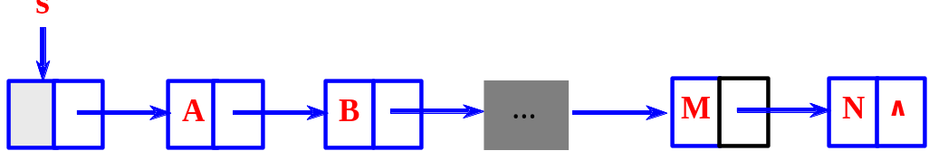
其中data域用来存储组成字符串的字符，next域用来指向下一个结点。每个字符对应一个结点，一个这样的链表存储一个字符串。下图所示是一个结点大小为1的链串。
链串示意图

Slide 34
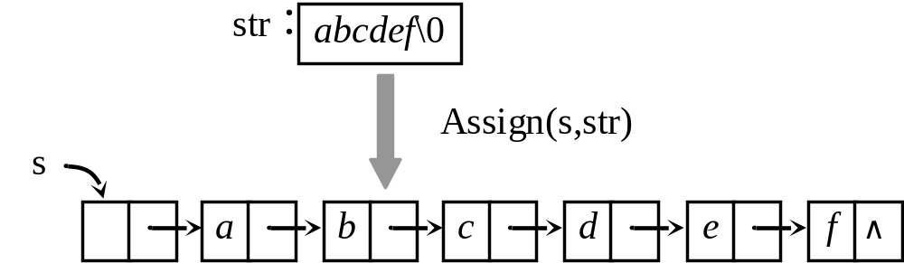
下面讨论在链串上实现串基本运算的算法。
（1）StrAssign(s,str)
将一个字符串常量str赋给串s,即生成一个其值等于str的串s。以下采用尾插法建立链串。

Slide 35
将一个字符串常量t赋给串s,即生成一个其值等于t的串s。以下采用尾插法建立链串。
void StrAssign(LiString *&s,char str[])
{ int i;
LiString *r,*p; //r始终指向尾结点
s=(LiString *)malloc(sizeof(LiString));
r=s;
for (i=0;str[i]!='\0';i++)
{ p=(LiString *)malloc(sizeof(LiString));
p->data=str[i];
r->next=p;r=p;
}
r->next=NULL;
}

Slide 36
（2）StrCopy(s,t)
将串t复制给串s。以下采用尾插法建立复制后的链串s。
void StrCopy(LiString *&s,LiString *t)
{ LiString *p=t->next,*q,*r;
s=(LiString *)malloc(sizeof(LiString));
r=s; //r始终指向尾结点
while (p!=NULL) //将t的所有结点复制到s
{ q=(LiString *)malloc(sizeof(LiString));
q->data=p->data; r->next=q;r=q;
p=p->next;
}
r->next=NULL;
}

Slide 37
（3）StrEqual(s,t)
判断两个串是否相等:若两个串s与t相等则返回真(1)；否则返回假(0)。
int StrEqual(LiString *s,LiString *t)
{ LiString *p=s->next,*q=t->next;
while (p!=NULL && q!=NULL
&& p->data==q->data)
{ p=p->next;q=q->next; }
if (p==NULL && q==NULL) return 1;
else return 0;
}

Slide 38
（4）StrLength(s)
求串长:返回串s中字符个数。
int StrLength(LiString *s)
{ int i=0;
LiString *p=s->next;
while (p!=NULL)
{ i++;
p=p->next;
}
return i;
}

Slide 39
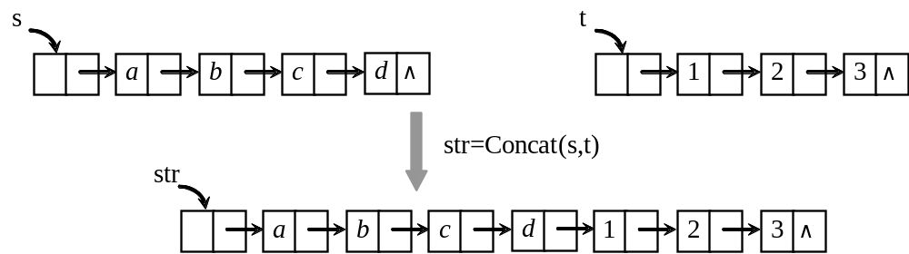
（5）Concat(s,t)
返回由两个串s和t连接在一起形成的新串。

Slide 40
返回由两个串s和t连接在一起形成的新串。
LiString *Concat(LiString *s,LiString *t)
{ LiString *str,*p=s->next,*q,*r;
str=(LiString *)malloc(sizeof(LiString));
r=str;
while (p!=NULL) //将s的所有结点复制到str
{ q=(LiString *)malloc(sizeof(LiString));
q->data=p->data;
r->next=q;r=q;
p=p->next;
}

Slide 41
p=t->next;
while (p!=NULL) //将t的所有结点复制到str
{ q=(LiString *)malloc(sizeof(LiString));
q->data=p->data;
r->next=q;r=q;
p=p->next;
}
r->next=NULL;
return str;
}

Slide 42
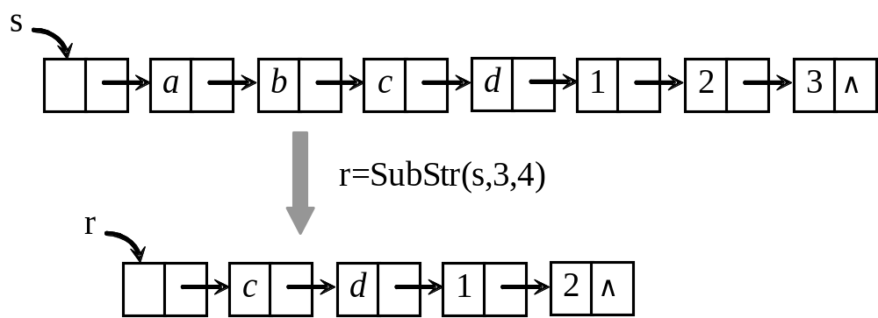
（6）SubStr(s,i,j)
返回串s中从第i(1≤i≤StrLength(s))个字符开始的、由连续j个字符组成的子串。

Slide 43
返回串s中从第i(1≤i≤StrLength(s))个字符开始的、由连续j个字符组成的子串。
LiString *SubStr(LiString *s,int i,int j)
{ int k;
LiString *str,*p=s->next,*q,*r;
str=(LiString *)malloc(sizeof(LiString));
r=str;
if (i<=0 || i>StrLength(s) || j<0
|| i+j-1>StrLength(s))
{ printf("参数不正确\n");
return str; //参数不正确时返回空串
}

Slide 44
for (k=0;k<i-1;k++)//找第i-1个结点,由p指向它
p=p->next;
for (k=1;k<=j;k++) //s[i]开始的j个结点=>str
{ q=(LiString *)malloc(sizeof(LiString));
q->data=p->data;q->next=NULL;
r->next=q;r=q;
p=p->next;
}
r->next=NULL;
return str;
}

Slide 45
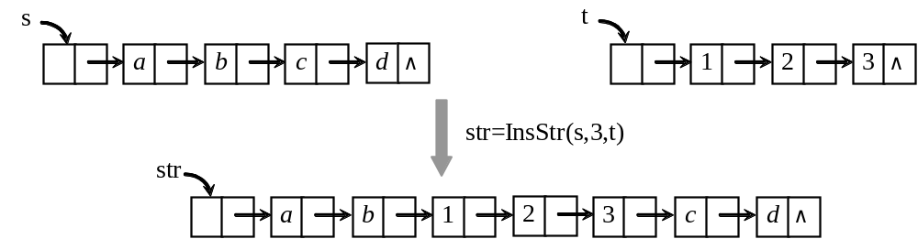
（7）InsStr(s1,i,s2)
将串s2插入到串s1的第i（1≤i≤StrLength(s)+1）个字符中,即将s2的第一个字符作为s1的第i个字符,并返回产生的新串。

Slide 46
将串s2插入到串s1的第i个字符中,即将s2的第一个字符作为s1的第i个字符,并返回产生的新串。
LiString *InsStr(LiString *s,int i,LiString *t)
{ int k;
LiString *str,*p=s->next,*p1=t->next,*q,*r;
str=(LiString *)malloc(sizeof(LiString));
r=str;
if (i<=0 || i>StrLength(s)+1)
{ printf("参数不正确\n");
return str; //参数不正确时返回空串
}

Slide 47
for (k=1;k<i;k++) //将s的前i个结点复制到str
{ q=(LiString *)malloc(sizeof(LiString));
q->data=p->data;q->next=NULL;
r->next=q;r=q;p=p->next; }
while (p1!=NULL) //将t的所有结点复制到str
{ q=(LiString *)malloc(sizeof(LiString));
q->data=p1->data;q->next=NULL;
r->next=q;r=q; p1=p1->next; }
while (p!=NULL) //将*p及其后的结点复制到str
{ q=(LiString *)malloc(sizeof(LiString));
q->data=p->data;q->next=NULL;
r->next=q;r=q; p=p->next; }
r->next=NULL;
return str;
}

Slide 48
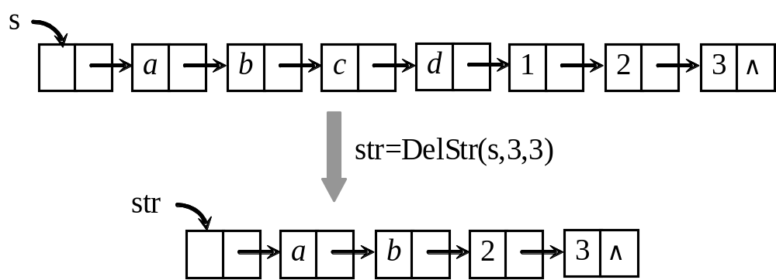
（8）DelStr(s,i,j)
从串s中删去从第i（1≤i≤StrLength(s)）个字符开始的长度为j的子串,并返回产生的新串。

Slide 49
从串s中删去从第i个字符开始的长度为j的子串,并返回产生的新串。
LiString *DelStr(LiString *s,int i,int j)
{ int k;
LiString *str,*p=s->next,*q,*r;
str=(LiString *)malloc(sizeof(LiString));
r=str;
if (i<=0 || i>StrLength(s) || j<0
|| i+j-1>StrLength(s))
{ printf("参数不正确\n");
return str; //参数不正确时返回空串
}

Slide 50
for (k=0;k<i-1;k++)//将s的前i-1个结点复制到str
{ q=(LiString *)malloc(sizeof(LiString));
q->data=p->data;q->next=NULL;
r->next=q;r=q; p=p->next;
}
for (k=0;k<j;k++) //让p沿next跳j个结点
p=p->next;
while (p!=NULL) //将*p及其后的结点复制到str
{ q=(LiString *)malloc(sizeof(LiString));
q->data=p->data;q->next=NULL;
r->next=q;r=q; p=p->next;
}
r->next=NULL;
return str;
}

Slide 51
（9）RepStr(s,i,j,t)
在串s中,将第i(1≤i≤StrLength(s))个字符开始的j个字符构成的子串用串t替换,并返回产生的新串。
LiString *RepStr(LiString *s,int i,int j,LiString *t)
{ int k;
LiString *str,*p=s->next,*p1=t->next,*q,*r;
str=(LiString *)malloc(sizeof(LiString));
r=str;
if (i<=0 || i>StrLength(s) || j<0
|| i+j-1>StrLength(s))
{ printf("参数不正确\n");
return str; //参数不正确时返回空串
}

Slide 52
for (k=0;k<i-1;k++) //将s的前i-1个结点复制到str
{ q=(LiString *)malloc(sizeof(LiString));
q->data=p->data;q->next=NULL;
r->next=q;r=q; p=p->next;
}
for (k=0;k<j;k++) //让p沿next跳j个结点
p=p->next;
while (p1!=NULL) //将t的所有结点复制到str
{ q=(LiString *)malloc(sizeof(LiString));
q->data=p1->data;q->next=NULL;
r->next=q;r=q; p1=p1->next;
}

Slide 53
while (p!=NULL) //将*p及其后的结点复制到str
{ q=(LiString *)malloc(sizeof(LiString));
q->data=p->data;q->next=NULL;
r->next=q;r=q;
p=p->next;
}
r->next=NULL;
return str;
}

Slide 54
（10）DispStr(s)
输出串s的所有元素值。
void DispStr(LiString *s)
{ LiString *p=s->next;
while (p!=NULL)
{ printf("%c",p->data);
p=p->next;
}
printf("\n");
}

Slide 55
例4.3 在链串中,设计一个算法把最先出现的子串"ab"改为"xyz"。
解:在串s中找到最先出现的子串"ab",p指向data域值为'a'的结点,其后为data域值为'b'的结点。将它们的data域值分别改为'x'和'z',再创建一个data域值为'y'的结点,将其插入到*p之后。本例算法如下:
p
p
…
x
z
…
a
b
修改
q
y

Slide 56
void Repl(LiString *&s)
{ LiString *p=s->next,*q;int find=0;
while (p->next!=NULL && find==0)
{ if (p->data==‘a’ && p->next->data==‘b’)
{ p->data='x';p->next->data='z';
//替换为xyz
q=(lstring *)malloc(sizeof(lstring));
q->data='y';q->next=p->next;
p->next=q;
find=1;
}
else p=p->next;
}
}

Slide 57
4.3 串的模式匹配
设有主串s和子串t,子串t的定位就是要在主串s中找到一个与子串t相等的子串。通常把主串s称为目标串,把子串t称为模式串,因此定位也称作模式匹配。
模式匹配成功是指在目标串s中找到一个模式串t；不成功则指目标串s中不存在模式串t。

Slide 58
4.4.1 Brute-Force算法
Brute-Force简称为BF算法,亦称简单匹配算法,其基本思路是:
从目标串s="s₀s₁…s_{n-1}"的第一个字符开始和模式串t="t₀t₁…t_{m-1}"中的第一个字符比较,若相等,则继续逐个比较后续字符；否则从目标串s的第二个字符开始重新与模式串t的第一个字符进行比较。依次类推,若从模式串s的第i个字符开始,每个字符依次和目标串t中的对应字符相等,则匹配成功,该算法返回i；否则,匹配失败,函数返回-1。

Slide 59
例如,设目标串s=“abcabcdabcde”,模式串t=“abcd”。BF模式匹配过程如下所示。
i
j
i
j
s=“a b c a b c d a b c d e”
s=“a b c a b c d a b c d e”
t=“a b c d”
t=“a b c d”
k
k
i
j
i
j
s=“a b c a b c d a b c d e”
s=“a b c a b c d a b c d e”
t=“a b c d”
t=“a b c d”
k
k
k=t.length作为找到子串的条件。

Slide 60
int indexpos(SqString str,SqString substr)
{ int i,j,k,idx=-1;
for (i=0;i<str.length;i++)
{ for (j=i,k=0; j<str.length && k<substr.length &&
str.data[j]==substr.data[k]; j++,k++);
//注意j每次从i开始,有回溯
if (k==substr.length)
return(i);
}
return(-1);
}
算法1

Slide 61
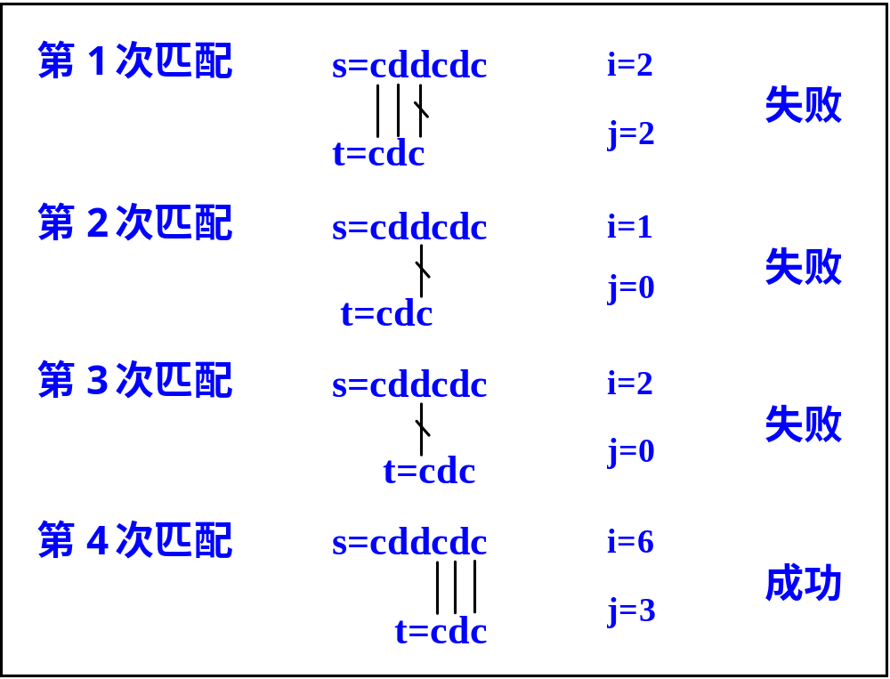
可以少一个扫描变量。例如,设目标串s=“cddcdc”,模式串t=“cdc”。BF模式匹配过程如下所示。

Slide 62
int index(SqString s,SqString t)
{ int i=0,j=0;
while (i<s.length && j<t.length)
{ if (s.data[i]==t.data[j]) //继续匹配下一个字符
{ i++; j++; } //主串和子串依次匹配下一个字符
else //主串、子串指针回溯重新开始下一次匹配
{ i=i-j+1; //主串从下一个位置开始匹配
j=0; //子串从头开始匹配
}
}
if (j>=t.length) return(i-t.length);
//返回匹配的第一个字符的下标
else return -1; //模式匹配不成功
}
算法2

Slide 63
这个算法简单,易于理解,但效率不高,主要原因是:主串指针i在若干个字符序列比较相等后,若有一个字符比较不相等,仍需回溯（即i=i-j+1）。
该算法在最好情况下的时间复杂度为O(m),即主串的前m个字符正好等于模式串的m个字符。在最坏情况下的时间复杂度为O(n*m)。

Slide 64
4.3.2 KMP算法
KMP算法是D.E.Knuth、J.H.Morris和V.R.Pratt共同提出的,简称KMP算法。该算法较BF算法有较大改进,主要是消除了主串指针的回溯,从而使算法效率有了某种程度的提高。

Slide 65
以s=“aaaaab”和t=“aaab”为例：BF算法
i=0
i=3
第1趟匹配：
s=“a a a a a b”
s=“a a a a a b”
t=“a a a b”
t=“a a a b”
j=0
j=3
BF算法
i=i+j-1=3-3+1=1,j=0
i=1
第2趟匹配：
s=“a a a a a b”
………
t=“a a a b”
j=0

Slide 66
以s=“aaaaab”和t=“aaab”为例：改进
i=0
i=3
第1趟匹配：
s=“a a a a a b”
s=“a a a a a b”
t=“a a a b”
t=“a a a b”
j=0
j=3
s=“a a a a a b”
s=“a a a a a b”
？
t=“a a a b”
t=“a a a b”
t中：发现b前面有两个”aa”与最开始的”aa”相同

Slide 67
找出t中这种有某种有用的信息，用next数组表示如下：
i | 0 | 1 | 2 | 3
t[i] | a | a | a | b
next[i] | -1 | 0 | 1 | 2

Slide 68
i | 0 | 1 | 2 | 3
t[i] | a | a | a | b
next[i] | -1 | 0 | 1 | 2
利用这种信息提高匹配效率：KMP算法
i=0
i=3
第1趟匹配：
s=“a a a a a b”
s=“a a a a a b”
t=“a a a b”
t=“a a a b”
j=0
j=3
KMP算法
i不变,j=next[3]=2
i=3
第2趟匹配：
s=“a a a a a b”
………
t=“a a a b”
j=2

Slide 69
不同于前面的子真串的定义
所谓真子串是指模式串t存在某个k(0＜k＜j)，使得"t₀t₁…t_{k} " = " t_{j-k}t_{j-k+1}…t_{j} "成立。
例如，t= "abab",
即t₀t₁＝t₂t₃
也就是说， “ab”是真子串。
真子串就是模式串中隐藏的信息，利用它来提高模式匹配的效率。

Slide 70
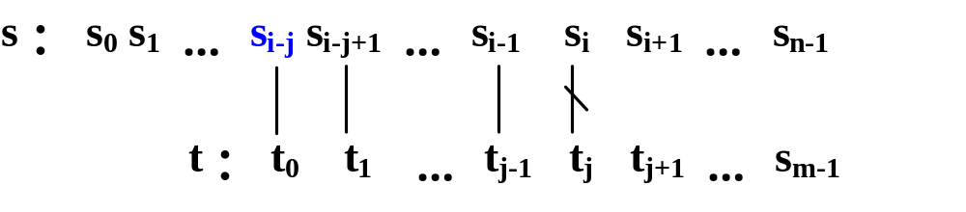
一般情况:设主串s="s₀s₁…s_{n-1}",模式t="t₀t₁…t_{m-1}",在进行第i趟匹配时，出现以下情况：
这时，应有
"t₀t₁…t_{j-1}"="s_{i-j}s_{i-j+1}…s_{i-1}" (4.1)
如果在模式t中，
"t₀t₁…t_{j-1}"≠"t₁t₂…t_{j}" (4.2)

Slide 71
则回溯到s_{i-j+1}开始与t匹配，必然“失配”，理由很简单：由(4.1)式和(4.2)式综合可知：
"t₀t₁…t_{j-1}"≠"s_{i-j+1}s_{i-j+2}…s_{i}"
既然如此，回溯到s_{i-j+1}开始与t匹配可以不做。那么，回溯到s_{i-j+2}开始与t匹配又怎么样？从上面推理可知，如果:
"t₀t₁…t_{j-2}"≠"t₂t₃…t_{j}"
仍然有
"t₀t₁…t_{j-2}"≠"s_{i-j+2}s_{i-j+3}…s_{i}"

Slide 72
这样的比较仍然“失配”。依此类推，直到对于某一个值k，使得：
"t₀t₁…t_{k-2}"≠" t_{j-k+1}t_{j-k+2}…t_{j-1}"
且
"t₀t₁…t_{k-1}"="t_{j-k}t_{j-k+1}…t_{j-1} "
才有
"t_{j-k}t_{j-k+1}…t_{j-1}"="s_{i-k}s_{i-k+1}…s_{i-1}"="t₀t₁…t_{k-1}"

Slide 73
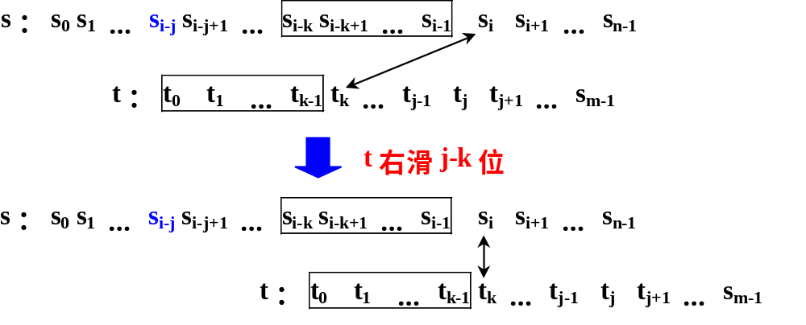
说明下一次可直接比较s_{i}和t_{k}，这样，我们可以直接把第i趟比较“失配”时的模式t从当前位置直接右滑j-k位。而这里的k即为next[j]。

Slide 74
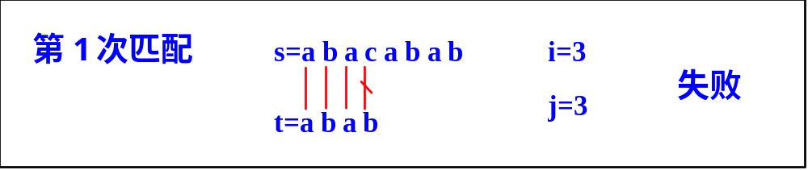
例如t="abab",由于"t₀t₁" ="t₂t₃"(这里k=1,j=3),则存在真子串。设s="abacabab",t="abab",第一次匹配过程如下所示。
此时不必从i=1(i=i-j+1=1),j=0重新开始第二次匹配。因t₀≠t₁,s₁=t₁,必有s₁≠t₀,又因t₀ =t₂,s₂=t₂,所以必有s₂=t₀。因此,第二次匹配可直接从i=3,j=1开始。

Slide 75
为此,定义next[j]函数（失配函数）如下:
max{k|0<k<j,且“t₀t₁…t_{k-1}”=“t_{j-k}t_{j-k+1}…t_{j-1}” }
当此集合非空时
-1 当j=0时
0 其他情况
next[j]=
t=“abab”对应的next数组如下:
j | 0 | 1 | 2 | 3
t[j] | a | b | a | b
next[j] | -1 | 0 | 0 | 1

Slide 76
void GetNext(SqString t,int next[])
{ int j,k;
j=0;k=-1;next[0]=-1;
while (j<t.length-1)
{ if (k==-1 || t.data[j]==t.data[k])
//k为-1或比较的字符相等时
{ j++;k++;
next[j]=k;
}
else k=next[k];
}
}
由模式串t求出next值的算法

Slide 77
int KMPIndex(SqString s,SqString t)
{ int next[MaxSize],i=0,j=0;
GetNext(t,next);
while (i<s.length && j<t.length)
{ if (j==-1 || s.data[i]==t.data[j])
{ i++;j++; } //i,j各增1
else j=next[j]; //i不变,j后退
}
if (j>=t.length) return(i-t.length);
else return -1; //返回不匹配标志
}
KMP算法

Slide 78
设主串s的长度为n,子串t长度为m。
在KMP算法中求next数组的时间复杂度为O(m),在后面的匹配中因主串s的下标不减即不回溯,比较次数可记为n,所以KMP算法总的时间复杂度为O(n+m)。

Slide 79
例如,设目标串s=“aaabaaaab”,模式串t=“aaaab”。s的长度为n（n=9）,t的长度为m（m=5）。用指针i指示目标串s的当前比较字符位置,用指针j指示模式串t的当前比较字符位置。KMP模式匹配过程如下所示。

Slide 80
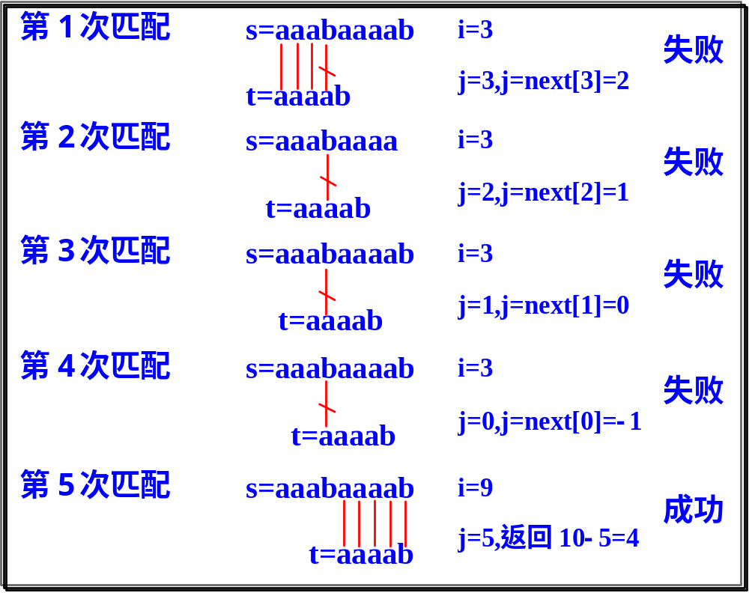
j | 0 | 1 | 2 | 3 | 4
t[j] | a | a | a | a | b
next[j] | -1 | 0 | 1 | 2 | 3

Slide 81
上述定义的next[]在某些情况下尚有缺陷。
例如,模式“aaaab”在和主串“aaabaaaab”匹配时：
当i=3,j=3时,s.data[3]≠t.data[3],由next[j]的指示还需进行i=3、j=2,i=3、j=1,i=3、j=0等三次比较。
实际上,因为模式中的第1、2、3个字符和第4个字符都相等,因此,不需要再和主串中第4个字符相比较,而可以将模式一次向右滑动4个字符的位置直接进行i=4,j=0时的字符比较。

Slide 82
这就是说,若按上述定义得到next[j]=k,而模式中p_{j}=p_{k},则为主串中字符s_{i}和p_{j}比较不等时,不需要再和p_{k}进行比较,而直接和p_{next[k]}进行比较,换句话说,此时的next[j]应和next[k]相同。
为此将next[j]修正为nextval[j]：
比较t.data[j]和t.data[k]，若不等，则 nextval[j]=next[j];若相等nextval[j]=nextval[k];

Slide 83
void GetNextval(SqString t,int nextval[])
{ int j=0,k=-1;
nextval[0]=-1;
while (j<t.length)
{ if (k==-1 || t.data[j]==t.data[k])
{ j++;k++;
if (t.data[j]!=t.data[k]) nextval[j]=k;
else nextval[j]=nextval[k];
}
else k=nextval[k];
}
}
由模式串t求出nextval值

Slide 84
int KMPIndex1(SqString s,SqString t)
{ int nextval[MaxSize],i=0,j=0;
GetNextval(t,nextval);
while (i<s.length && j<t.length)
{ if (j==-1 || s.data[i]==t.data[j])
{ i++;j++; } //i,j各增1
else j=nextval[j]; //i不变,j后退
}
if (j>=t.length) return(i-t.length);
else return -1; //返回不匹配标志
}
修改后的KMP算法

Slide 85
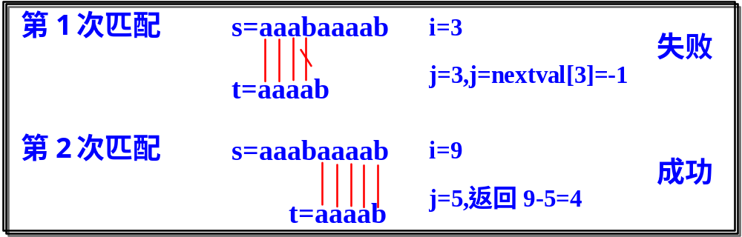
j | 0 | 1 | 2 | 3 | 4
t[j] | a | a | a | a | b
next[j] | -1 | 0 | 1 | 2 | 3
nextval[j] | -1 | -1 | -1 | -1 | 3

Slide 86
思考题：
KMP算法给我们什么启示？

Slide 87
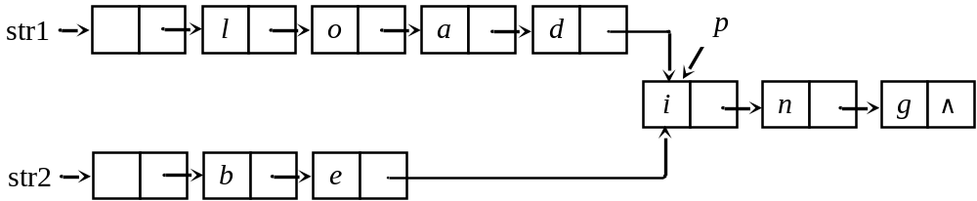
练习题4
假定采用带头结点的单链表保存单词，当两个单词有相同的后缀时，则可共享相同的后缀存储空间，例如，“loading”和“being”，如下图所示。
设str1和str2分别指向两个单词所在单链表的头结点，链表节点结构为
data
next
请设计一个时间上尽可能高效的算法，找出由str1和str2所指向两个链表共同后缀的起始位置（如图中字符i所在结点的位置p）。

Slide 88
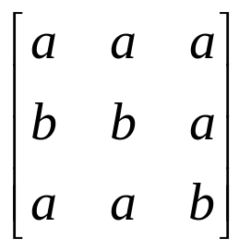
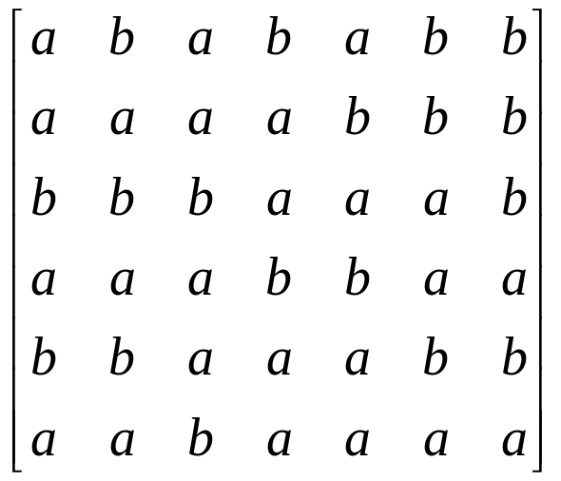
上机实验题
DNA子序列
设P＝
为m₁行n₁列，
DNA序列
设M＝
为m₂行n₂列
求匹配成功的位置。要求用尽可能高效的算法。

Slide 89
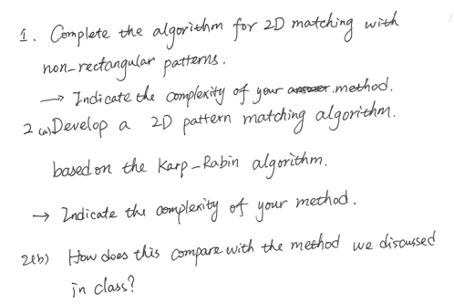

Slide 90
小知识：Karp Rabin 算法(KP算法)
Karp Rabin 算法是利用hash函数的特性进行字符串匹配的。
KR算法对模式串和循环中每一次要匹配的子串按一定的hash函数求值，如果hash值相同，才进一步比较这两个串是否真正相等。
也许你会有这样的疑问，在Brute force暴力匹配中，每一次都把模式串和文本当前字串匹配，现在每一次都计算hash，还要进一步比较，会不会更慢呢？
答案肯定是不会啦，而且事实上KR算法效率很高
第一：不同子串hash值相同是小概率事件
第二：hash函数设计合理的情况下，计算速度相当快
第三：虽然理论上KR算法的时间复杂度是O(m*n),但现实应用中一般是O(m+n)。

Slide 91
本文使用的hash函数如下：
hash(str[0..m-1])=(str[0]*2^{m-1}+str[1]*2^{m-2}+……+str[m-1]*2⁰)mod q
q是一个较大的数，而且最好是素数，而且是大于m的素数。
计算时，*2的运算就使用移位代替了
在下面的实现代码中，q取整形最大值，也就是说，可以不用进行模运算了，这种偷工减料的做法只能在模式串很短的情形下才可以用，要不然会溢出的。粗略算了一下，如果模式串是ascii 英文字符，那么模式串长度不超过25的情况下，在32 位机上是没问题的。

Slide 92
举例说一下KR算法吧：
模式串 pattern="pappar"
文本串 text="pappappapparrassanuaragh";
pattern 长度记 pattern_len
预备阶段就是计算pattern的hash，长度为6，那么hash_pattern='p'*2⁵+'a'*2⁴+'p'*2³+'p'*2²+'a'*2¹+'r'*2⁰
当然，这里使用的是字符的ascii值
也计算text前六个字符的hash，我们记第一个为hash_text[0]
然后就开始向前移动了，在移动时，要重新计算当前与模式串对应的串的hash值，这个工作叫rehash。

Slide 93
初始化 i=0；
如果 hash_pattern与hash_text[i]相等，返回 i；
如果不等 计算新的hash值，就是text[i..i+patten_len]的hash。
当然这里不会像第一次那样全部计算，方法是
上一次计算的值减去上一次匹配时串的第一个字符乘以 2^{pattern_len} ,然后乘以2，再加上新加入比较的字符值
根据公式可以很清晰看出来。
就是减去计算中的第一项，把剩下的乘以2，然后在末尾加入新增的字符值。

Slide 94
//Karp-Rabin算法
int karp_rabin_search(const char* text,const int text_len,
const char* pattern,const int pattern_len)
{
int hash_text=0;
int hash_pattern=0;
int i;
//rehash constant:2^(pattern_len-1)
int hash_const=1;
/*for (i=1;i<pattern_len;i++){
hash_const<<=1;
}*/
hash_const<<=pattern_len-1;

Slide 95
//预处理
//hashing
for (i=0;i<pattern_len;++i)
{ hash_pattern=(hash_pattern<<1)+pattern[i];
hash_text=(hash_text<<1)+text[i];
}
//查找
for (i=0;i<=text_len-pattern_len;++i)
if (hash_pattern==hash_text &&
memcmp(text+i,pattern,pattern_len)==0)
return i;
else
hash_text=((hash_text-
text[i]*hash_const)<<1)+text[i+pattern_len];
return -1;
}

